Slide 1

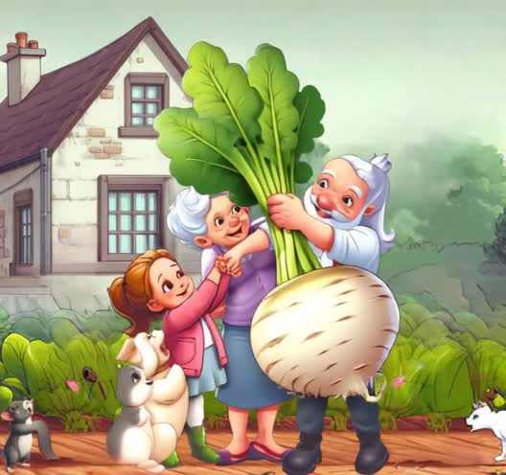
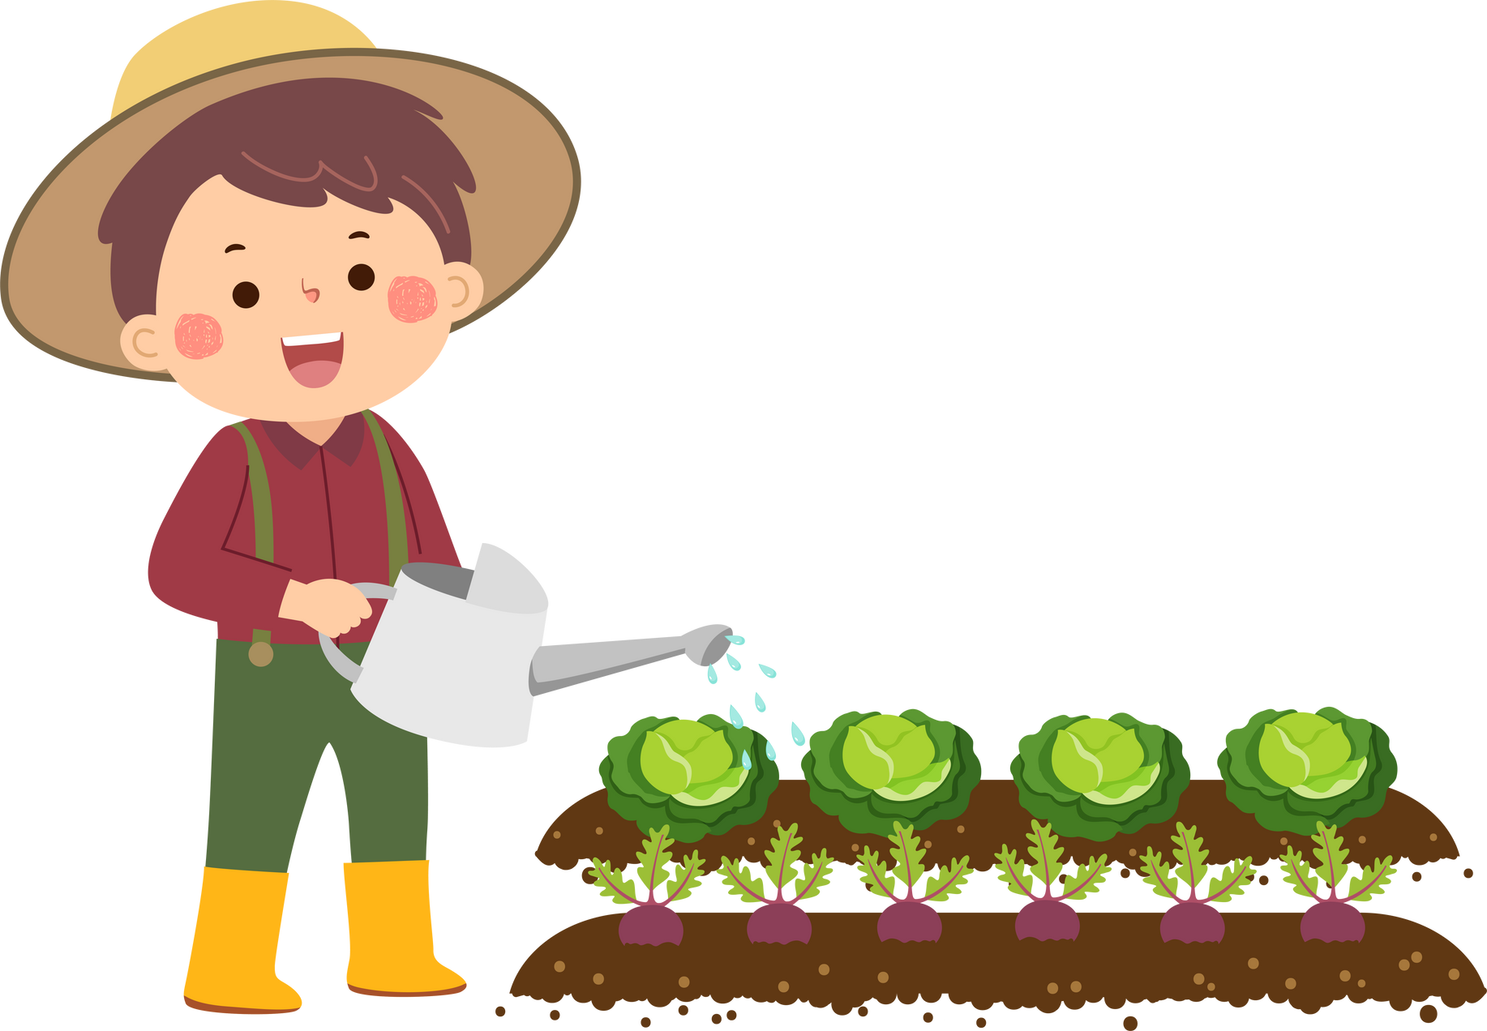
UBND THỊ XÃ BUÔN HỒ
TRƯỜNG MẦM NON HOA HỒNG
Câu chuyện
Nhổ củ cải

Slide 2




Hoạt động 1: Gây hứng thú

Slide 3
Hoạt động 2: Cô kể lần 1

Slide 4
Hoạt động 3: Cô kể chuyện theo tranh

Slide 5
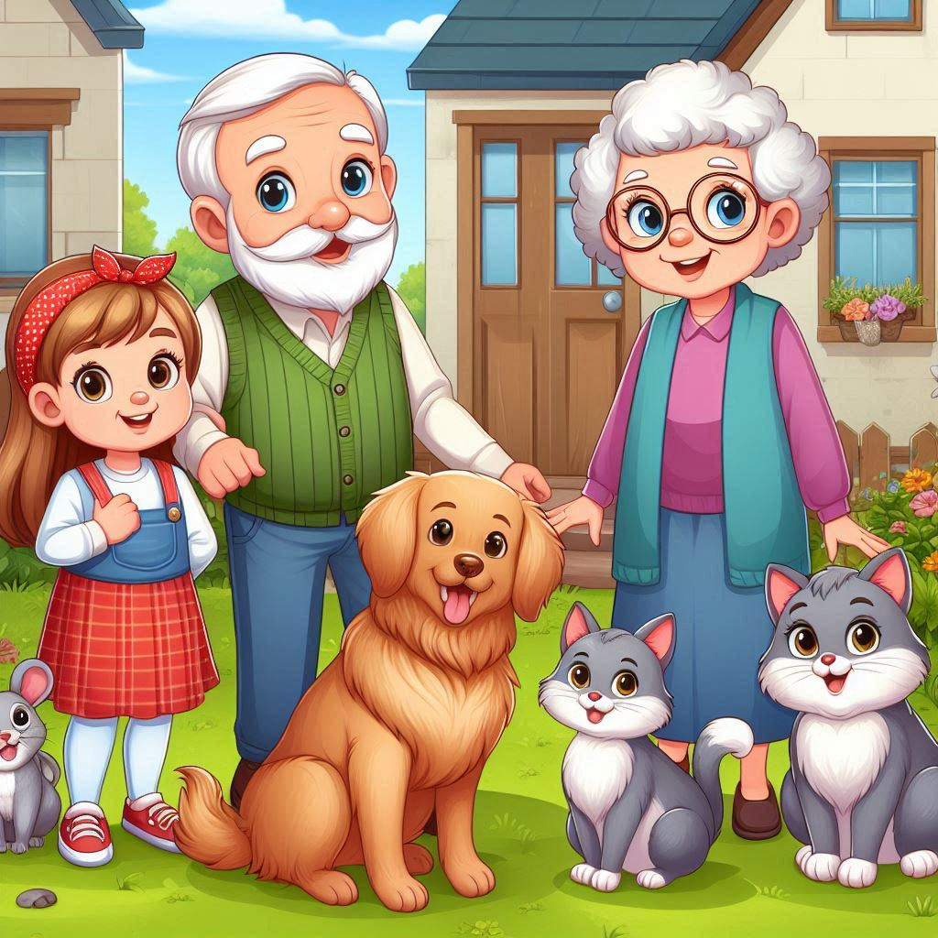
Câu chuyện
Nhổ củ cải
Ngày xửa, ngày xưa có hai
ông bà già và một cô cháu gái sống trong ngôi nhà bằng gỗ bên cạnh mảnh vườn xinh xắn. Trong nhà còn có một con Chó, một con Mèo và một chú Chuột nhắt.

Slide 6
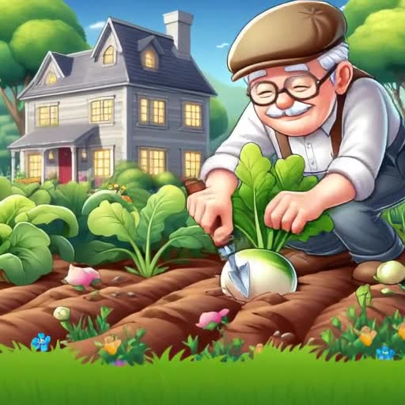
Vào mùa thu, ông già mang về một cây củ cải nhỏ và trồng trong vườn. Ngày ngày, ông ra sức chăm chút cho cây. Sáng nào ông cũng cho cây cải uống một gáo nước. Chiều nào ông cũng bắt sâu, nhổ cỏ cho cây.

Slide 7
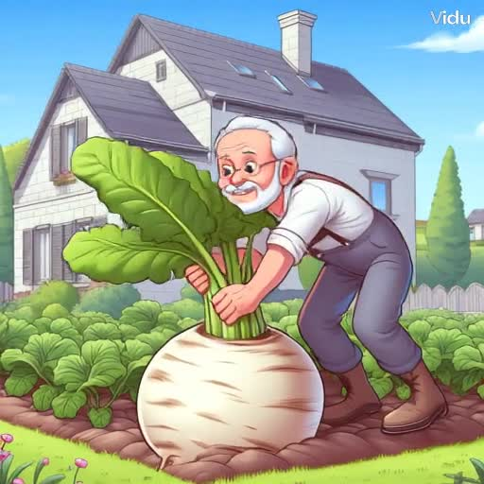
Cây cải cũng không phụ lòng tốt của ông, nó lớn nhanh như thổi. Chẳng bao lâu nó đã trở thành một cây cải khổng lồ, to chưa từng thấy.
Một buổi sáng, ông già ra vườn định nhổ củ cải về cho bà và cháu gái. Ông nhổ mãi, nhổ mãi mà cây cải vẫn không hề nhúc nhích.

Slide 8
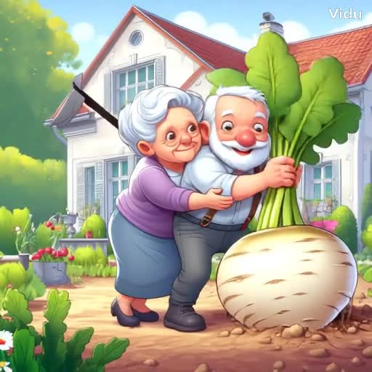
Ông gọi bà già:
_ Bà nó ơi! Mau lại đây! Mau giúp tôi nhổ củ cải!
Bà già chạy ra túm áo ông, ông nắm cây cải nhổ mãi, nhổ mãi vẫn không được

Slide 9
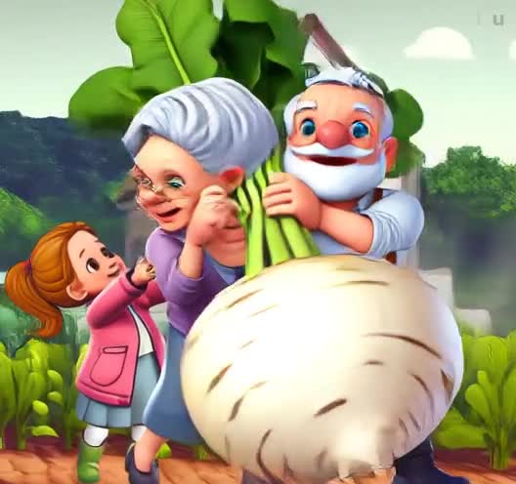
Bà già gọi cháu gái:
_ Cháu gái ơi! Cháu gái ơi! Lại đây giúp ông bà nhổ củ cải với nào!
Cháu gái liền chạy lại kéo áo bà, bà túm áo ông, ông nắm cây cải nhổ mãi, nhổ mãi chẳng ăn thua gì.

Slide 10
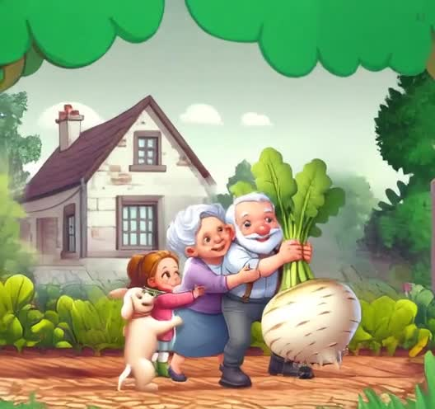
Cháu gái gọi Chó con:
_ Chó con ơi! Mau lại đây! Mau giúp tôi nhổ củ cải nào!
Chó con chạy lại ngậm lấy bím tóc của cháu gái. Cháu gái kéo áo bà, bà túm áo ông, ông nắm cây cải. Kéo mãi, nhổ mãi mà cây cải vẫn trơ trơ.

Slide 11
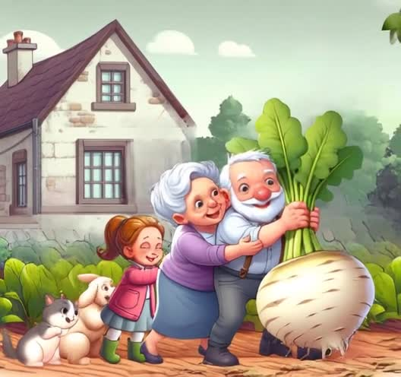
Chó con gọi mèo con:
_ Mèo con ơi! Mau lại đây! Mau giúp tôi nhổ củ cải!
Mèo con chạy lại cắn đuôi Chó con, Chó con ngậm bím tóc cháu gái, cháu gái kéo áo bà, bà túm áo ông, ông nắm cây cải. Kéo mãi, nhổ mãi mà cây cải vẫn ì ra.

Slide 12
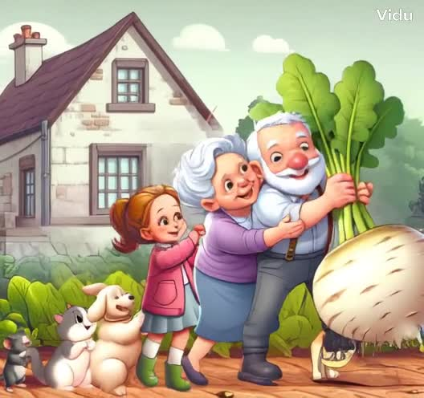
Mèo con gọi Chuột nhắt:
_ Chuột nhắt ơi! Mau lại đây! Mau giúp tôi nhổ củ cải!
Chuột nhắt chạy lại bám đuôi Mèo, Mèo cắn đuôi Chó, Chó ngậm bím tóc cháu gái, cháu gái kéo áo bà, bà túm áo ông, ông nắm cây cải.

Slide 13
Một, hai, ba… Cây cải gan lì đã bị kéo lên khỏi mặt đất.
Tất cả sung sướng, nhảy múa quanh cây cải:
“ Nhổ cải lên! Nhổ cải lên!
Ái chà chà! Ái chà chà!
Lên được rồi!”

Slide 14
Hoạt động 4: Đàm thoại

Slide 15
Câu hỏi đàm thoại
1.Cô vừa kể câu chuyện gì?
Trong câu chuyện có những nhân vật nào?
2. Ông đã mang cây gì về trong trong vườn? Ông đã chăm sóc cây cải như thế nào?
3. Khi cây cải lớn ông có nhổ được không? Ông đã gọi ai đến giúp? Cuối cùng cây cải có nhổ được lên không?
4. Qua câu chuyện con học được điều gì?

Slide 16
Hoạt động 5: Cô cho trẻ xem video truyện

Slide 17
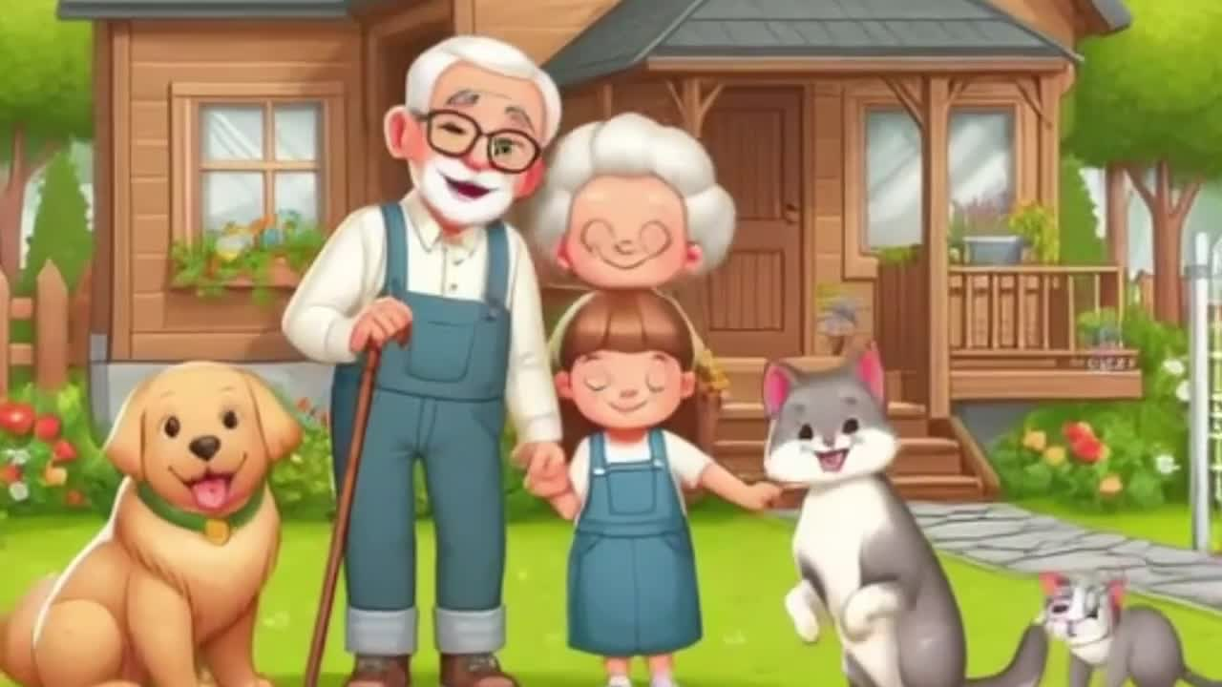

Slide 18
Giáo dục
Yêu quý ngôi nhà của mình, các thành viên trong gia đình đoàn kết giúp đỡ nhau.

Slide 19

XIN CHÂN THÀNH CẢM ƠN

